Slide 1
Прикладна теорія цифрових автоматів
Доц. Баужа О.С. Лекція 1-2

Slide 2
Мета курсу
Метою курсу є отримання знань в області логічних основ проектування цифрових схем і в області методів синтезу та аналізу цифрових автоматів.
В результаті вивчення даного курсу студенти повинні знати:
- основні булеві функції та логічні елементи, що їх реалізують;
- основні методи мінімізації булевих функцій;
- основи кубічного числення;
- типи кінцевих автоматів і способи їх подання;
- елементарні автомати (тригери);
- принцип створення керуючого та операційного автомата, метод їх канонічного синтезу керуючого автомата;

Slide 3
Набуті уміння
- виконувати перетворення в аналітичних поданнях булевих функцій;
- вміти мінімізувати булеві функції з використанням карт Карно і методом Квана-Мас Класкі;
- переходити від одного булевого базису до іншого;
- будувати кубічні покриття і виконувати пряму і зворотну імплікації з їх використанням;
- синтезувати комбінаційні схеми;
- складати таблиці переходів, графи переходів для автоматів Мілі, Мура;
- складати таблиці переходів, графи переходів, матриці переходів для різних типів синхронних і асинхронних тригерів;
- виконувати канонічний синтез автоматів по граф-схемі алгоритму;
- користуватися системою автоматизованого проектування Proteus для моделювання роботи розроблених схем.

Slide 4
Рекомендована література
С.М.Левитський, І.І.Слюсаренко. Елементи та вузли цифрових радіоелектронних пристроїв. (Навчальний посібник для студентів радіофізичного факультету). Київ. Редакційно-видавничий центр «Київський університет». 1998р. -76с.
Погорілий С.Д. Програмне конструювання. Підручник за редакцією академіка АПН України Третяка О.В. ВПЦ Київський університет. 2007.- 438 с
Потемкин И. С. Функциональные узлы цифровой автоматики Энергоатомиздат 1988г. -318с.
Прикладна теорія цифрових автоматів / В.І. Жабін, І.А. Жуков, І.А. Клименко, В.В. Ткаченко Київ, видавництво НАУ, 2007 р.

Slide 5
Оцінювання
9 лаб. робіт (max 6 балів) = 54
Курсова робота = 10
Іспит = 36

Slide 6
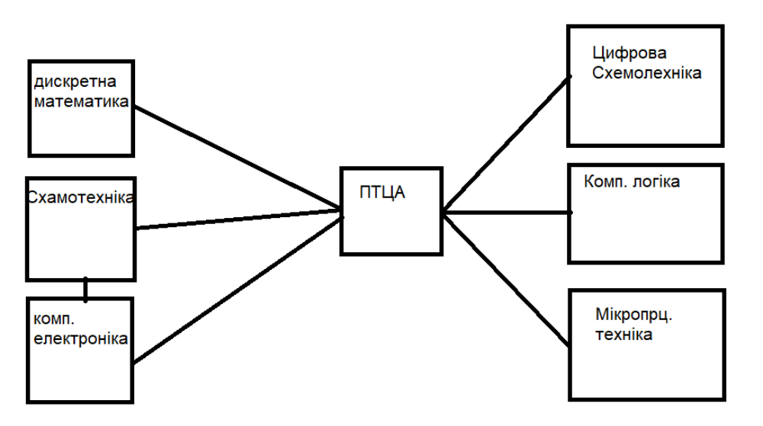
Місце курсу

Slide 7
Двійкові сигнали
Бінарні сигнали в сучасній цифровій техніці представляються потенційним способом, тобто напругою високого і низького рівня. Високий рівень напруги відповідає логічній 1, низький рівень відповідає логічному 0. Наприклад, певні цифрові системи можуть визначать логічну 1 як сигнал з напругою значенням 3 В, а логічний 0 як сигнал з напругою значенням 0 В.

Slide 8
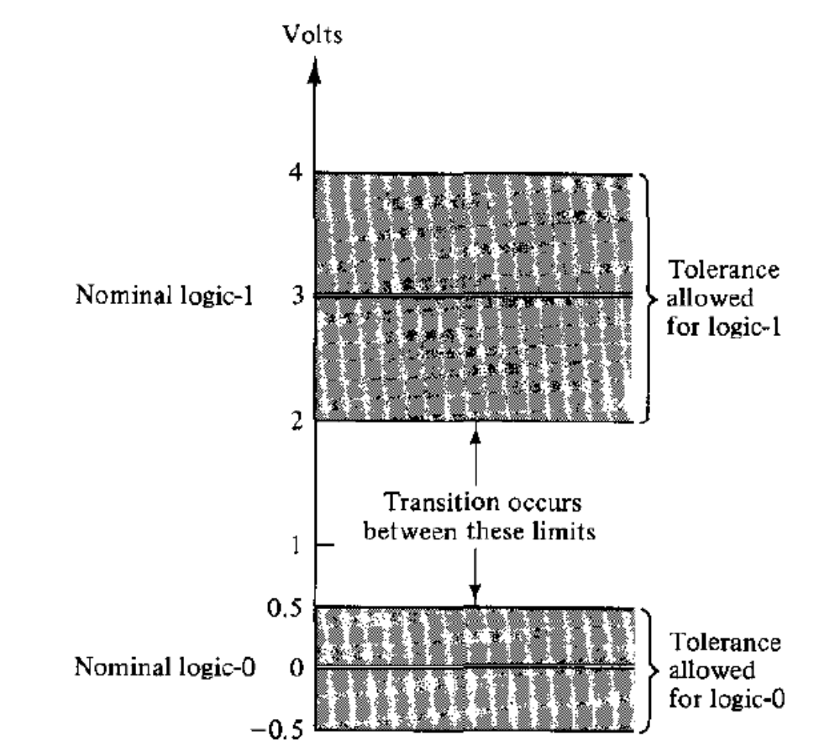
Двійкові сигнали

Slide 9
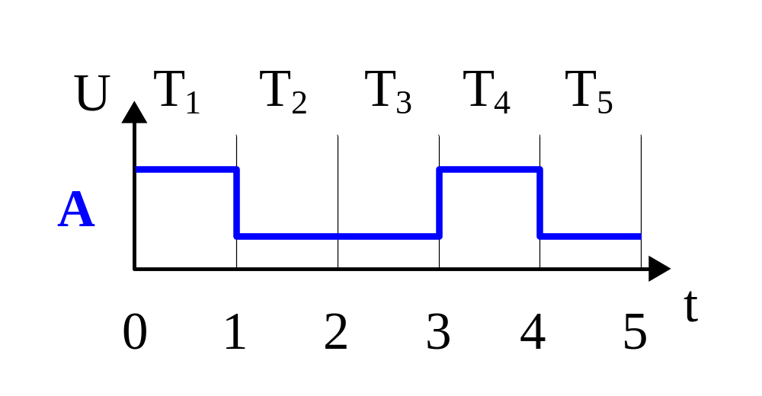
Двійкові сигнали
У цифрових пристроях змінні і відповідні їм сигнали змінюються не безперервно, а лише в дискретні моменти часу, що позначаються цілими невід'ємними числами: 0, 1, 2, ..., i, ... Часовий інтервал між сусідніми моментами дискретного часу називається тактом. У багатьох випадках цифрові пристрої містять спеціальний блок, що виробляє синхронізуючі сигнали (синхроімпульсів), які відзначають моменти дискретного часу.

Slide 10
Інтегральні технології
RTL (Resistor-transistor logic) - РТЛ (Резисторно-транзисторна логіка).
DTL (Diode-transistor logic) - ДТЛ (Диодно-транзисторна логіка).
TTL (Transistor-transistor logic) - ТТЛ (Транзисторно-транзисторна логіка).
ECL (Emitter-coupled logic) - ЕПЛ (емітерно-пов'язана логіка).
MOS (Metal-oxide semiconductor) - МОН (Логіка типу метал-оксид-напівпровідник).
CMOS (Complementary metal-oxide semiconductor) - КМОП (Комплементарна МОН логіка).

Slide 11
1. Комбінаційна логіка
В теорії цифрових пристроїв комбінаційною логікою (комбінаційною схемою) називають логіку функціонування пристроїв комбінаційного типу. У комбінаційних пристроїв стан виходу однозначно визначається набором вхідних сигналів.
Цифровий автомат - це приклад пристрою (схема), реакція якого (якої) залежить не лише від значень входів, але й від стану в попередній момент часу.

Slide 12
Основи синтезу комбінаційних схем
Логічні функції І (AND), АБО (OR), НІ (NOT) складають функціонально повний базис, так званий базис Буля. Він є основою Булевой алгебри. Апаратні засоби, що реалізують ці функції називаються логічними, вентильними або елементами перемикачів (схемами). Функціональна повнота базису означає можливість опису за допомогою нього будь-якої логічної функції. А логічні елементи, що реалізують цей базис, дозволяють апаратно реалізовувати будь-яку логічну функцію.

Slide 13
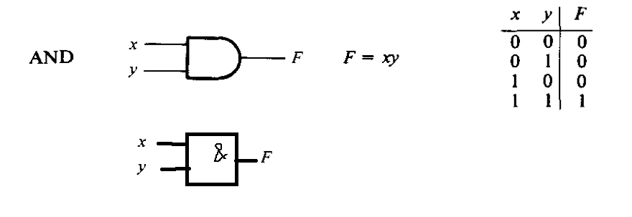
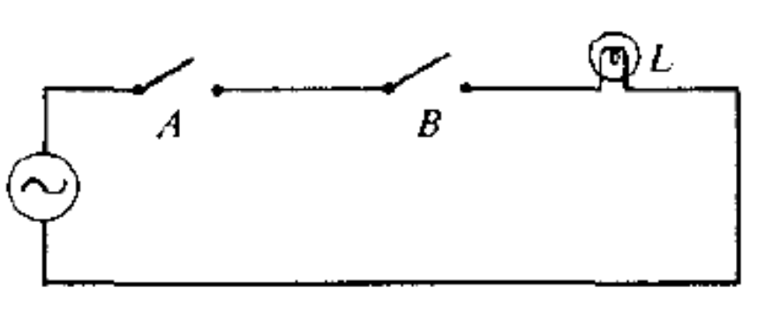
І (AND)
Елемент І представлений на рисунку. Він реалізує операцію кон'юнкції або логічного множення.

Slide 14
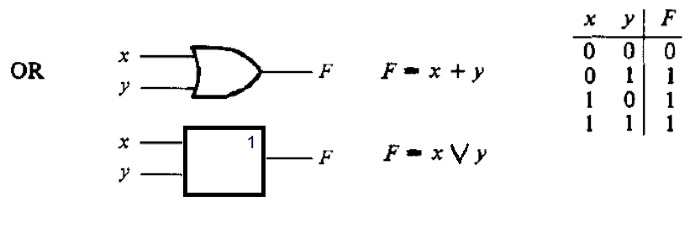
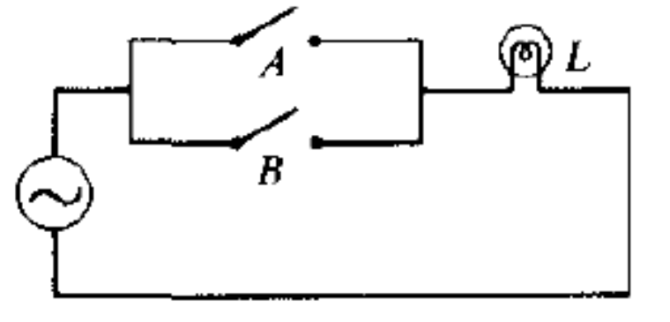
АБО (OR)
Елемент АБО представлений на рисунку. Він реалізує операцію диз'юнкції або логічного додавання.

Slide 15
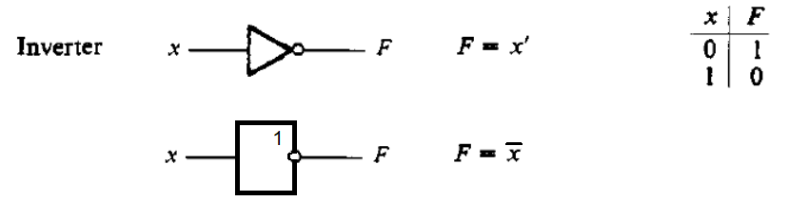
НІ (NOT)
Елемент НІ представлений на рисунку. Він реалізує операцію заперечення.

Slide 16
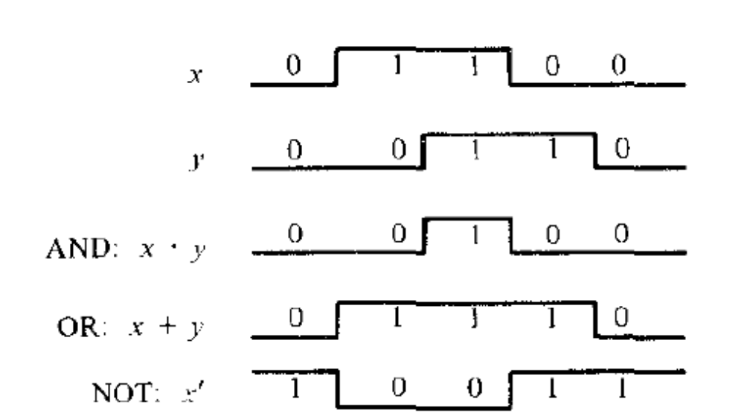
Часові діаграми роботи даних елементів

Slide 17
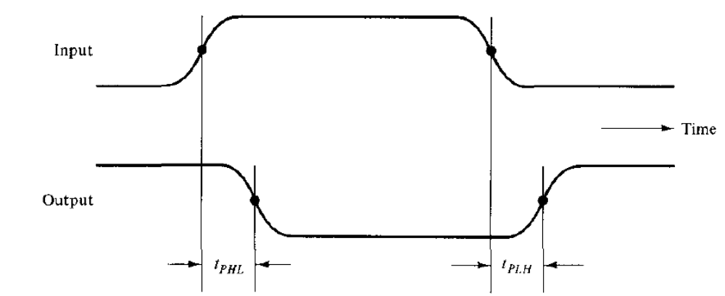
Часові затримки
Всі логічні елементи мають часові затримки спрацьювання, тобто значення на їх виходах формуються не миттєво, після закінчення певного часу, обумовленого технологією інтегральної схеми, її типом, розміром, зовнішніми факторами (температурою, рівнем радіації). На рисунку показана часова діаграма роботи елемента НЕ з урахуванням затримки.

Slide 18
Апаратурні витрати за Квайном
Розглянемо, як реалізуються за допомогою описаних елементів булеві функції. Будемо оцінювати апаратурні витрати за Квайном, які виражаються в умовних одиницях. Критерій Квайна Cb визначається як сумарна кількість входів всіх вентилів (логічних елементів) розглянутої схеми. Такий підхід в оцінюванні використовується тому, що число входів вентиля пропорційно числу транзисторів в ньому.
Існує ще один критерій Квайна Са, який показує кількість входів вентилів першого рангу (без урахування інверторів) або число літер в аналітичному вираженні функції, яка реалізується схемою. За цим критерієм можна судити про ступінь мінімізації логічних функцій, представлених в аналітичному вигляді, а, отже, і про відносні апаратурі витрати.

Slide 19
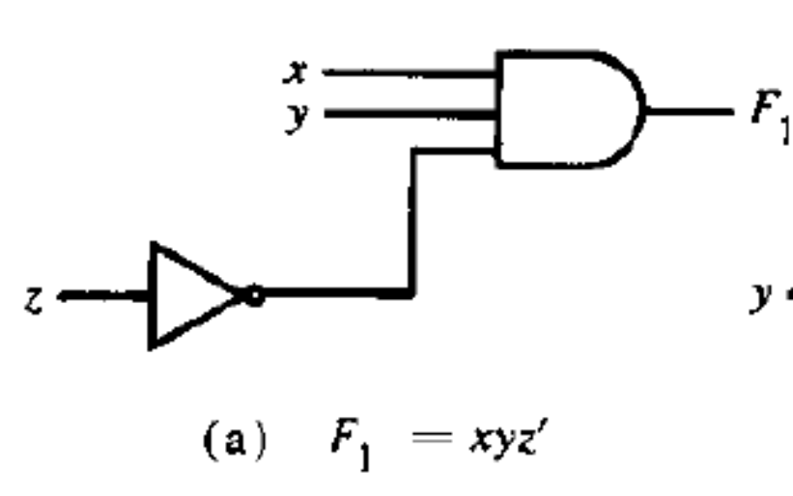
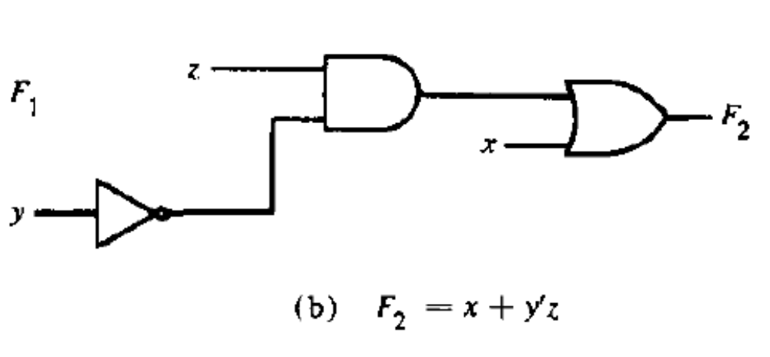
Знайдіть C_{b} C_{a}
Cb=4
Ca=3
Cb=5
Ca=3

Slide 20
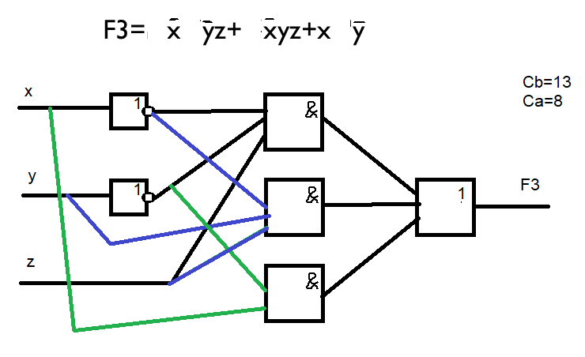
Знайдіть C_{b} C_{a}

Slide 21
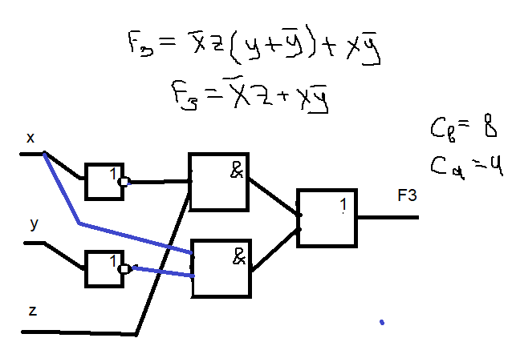
Спростити

Slide 22
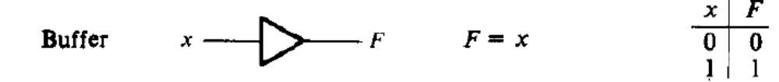
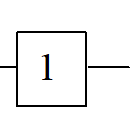
Буфер
На рисинку представлений буфер. Він реалізує операцію повторення. Що надходить на вхід такого елемента, то з'являється і на його виході. Елемент використовується для посилення сигналу і для управління затримками в схемах.

Slide 23
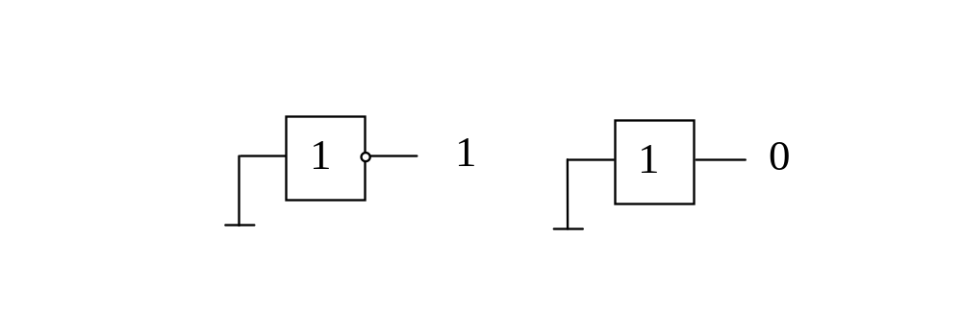
Використання інвертора і буфера
Інвертор і буфер можуть використовуватися для формування константних (постійних) значень 0 и1

Slide 24
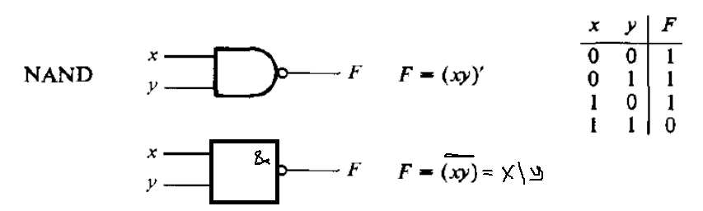
Базис Шеффера
Елемент І-НЕ (функція Шеффера, утворює функціонально повний базис) представлений на рисунку.

Slide 25
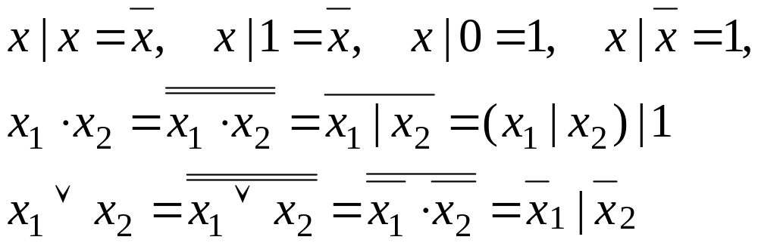
Властивості функції Шеффера
Зверніть увагу, що закон коммутативности виконується, а асоціативності - ні.

Slide 26
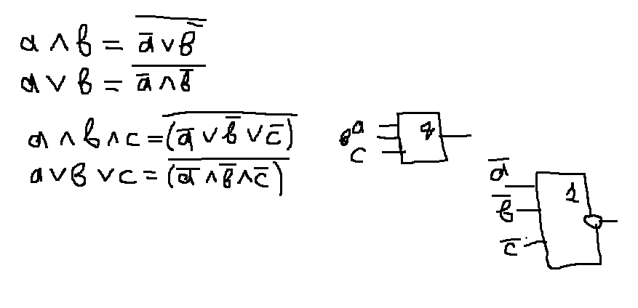

Slide 27
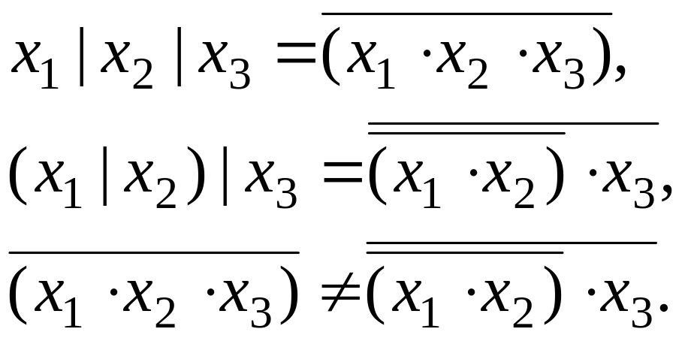
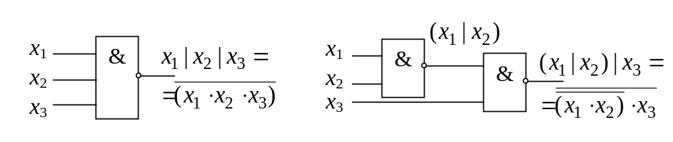
Властивості функції Шеффера

Slide 28
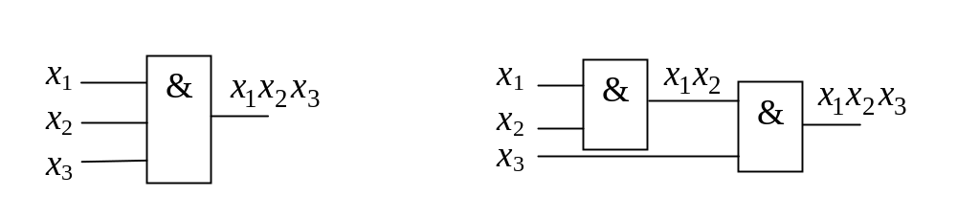
Асоціативність функції І базису Буля
Для функції І базису Буля асоціативність ілюструється на рисунку. Каскадне з'єднання двох двухвходових вентилів еквівалентно одному трехвходовий.

Slide 29
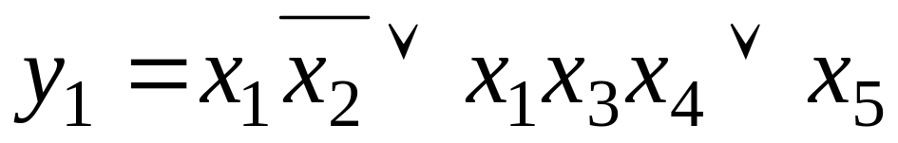
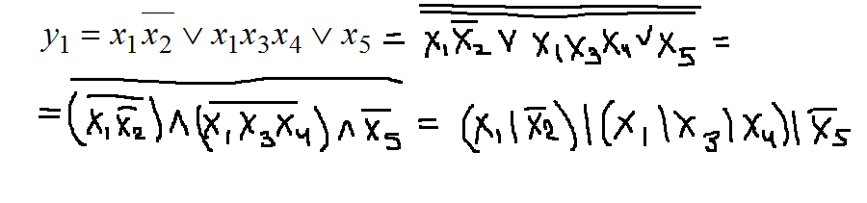
Перехід від базиса Буля до Базиса Шеффера

Slide 30
Правило переходу
Сформулюємо правило переходу від ДНФ до рівняння в базисі Шеффера.
При переході від ДНФ до рівняння в базисі Шеффера всі терми (елементарні кон'юнкції) беруться в дужки, а все знаки конь'юнкція і дизьюнкций замінюються на знак операції Шеффера. Над однолітерними(від слова літера) термами ставляться знаки заперечення.

Slide 31
Приклад
C_{b} для обох виразів y₁

Slide 32
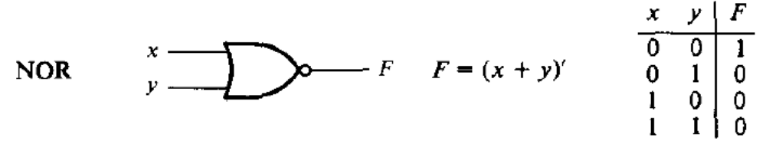
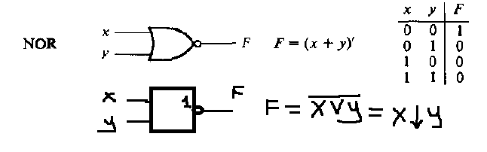
Базис Пірса
Елемент АБО-НЕ (функція Пірса (Вебба)), що утворює функціонально повний базис) представлений на рисунку.

Slide 33
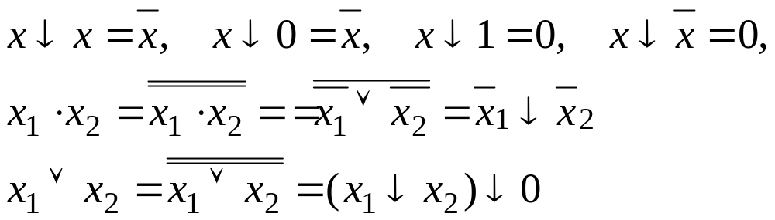
Властивості функції Пірса
Зверніть увагу, що закон коммутативности виконується, а асоціативності - ні.

Slide 34
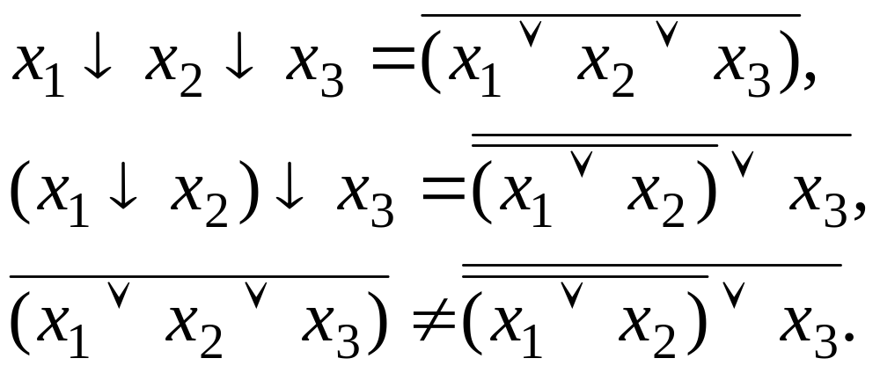
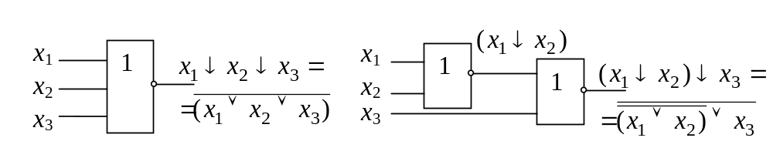
Властивості функції Пірса

Slide 35
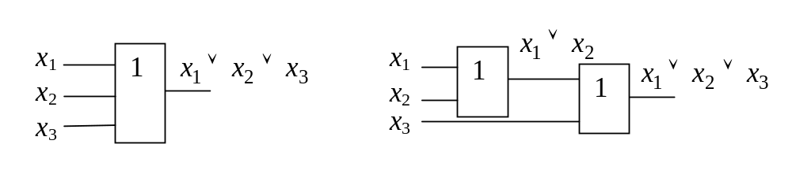
Асоціативність функції Або базису Буля
Для функції Або базису Буля асоціативність ілюструється на рисунку. Каскадне з'єднання двох двухвходових вентилів еквівалентно одному трехвходовий.

Slide 36
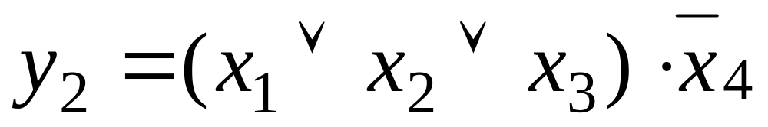
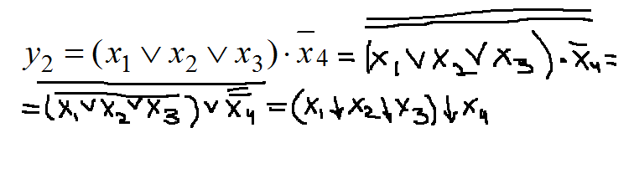
Перехід від базиса Буля до Базису Пірса

Slide 37
Правило переходу
Сформулюємо правило переходу від КНФ до рівняння в базисі Пірса.
При переході від КНФ до рівняння в базисі Пірса всі терми (елементарні дизьюнкций) беруться в дужки, а все знаки конь'юнкція і дизьюнкций замінюються на знак операції Пірса. Над однолітерними (від слова літера) термами ставляться знаки заперечення.

Slide 38
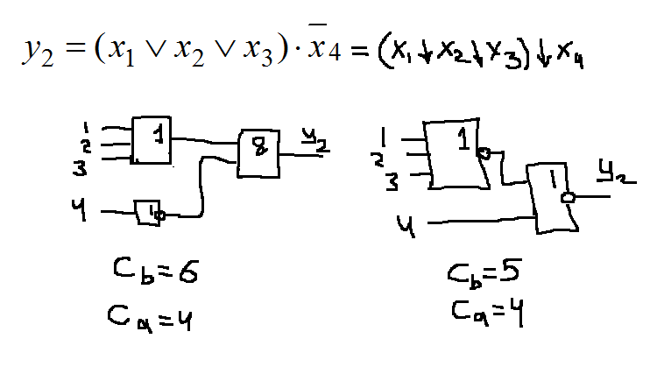
Приклад
C_{b} для обох виразів y₂

Slide 39
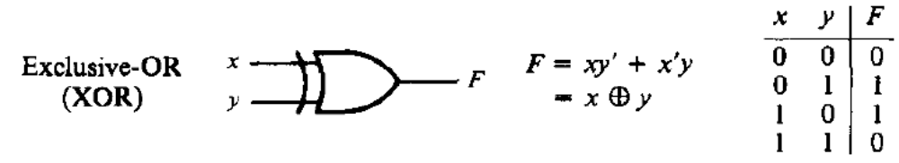
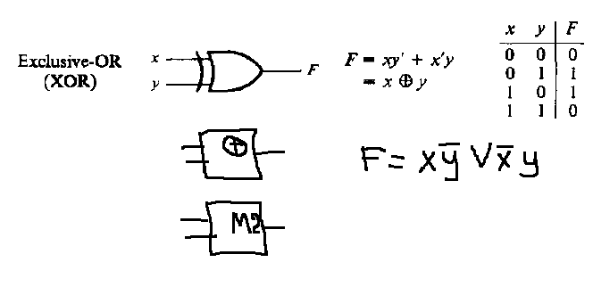
Виключне Або (XOR)

Slide 40
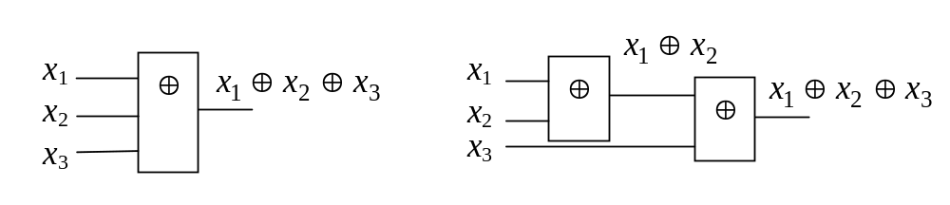
Властивості функції XOR
Для функції XOR правило асоціативність виконується

Slide 41
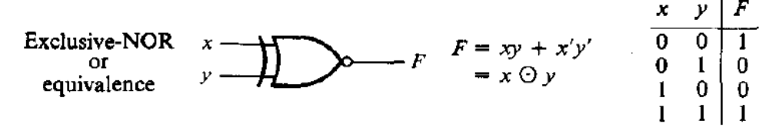
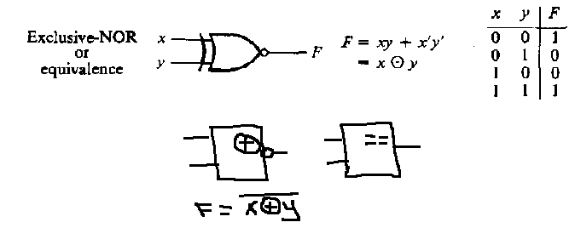
Виключне Або з інвертором XNOR

Slide 42
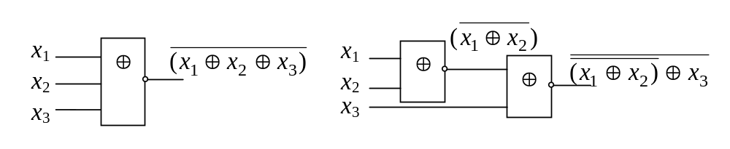
Властивості функції XNOR
Для функції XNOR правило асоціативність не виконується

Slide 43
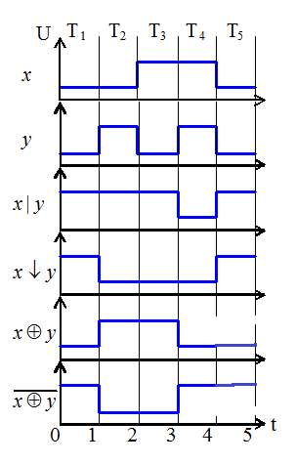
Часові діаграми

Slide 44
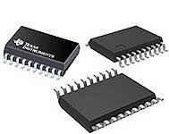
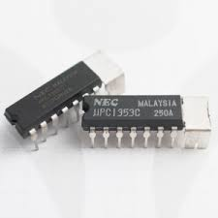
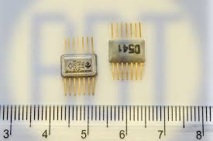
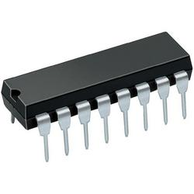
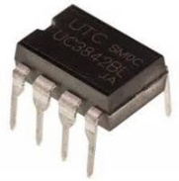
Інтегральні схеми
Цифрові схеми конструюються на базі інтегральних схем (ІС). ІС - маленькі напівпровідникові кристали, так звані «чіпи» (chip).
Вентилі, реалізовані електронними компонентами, з'єднані в ІС певним способом, утворюючи задану схему. Кристали встановлюються в керамічні або пластикові корпусу і приєднуються до зовнішніх виводів корпусу (pins).
Число виводів мікросхем може бути різним: 8, 14, 16, ..., 64 і більше.
Розмір мікросхем досить малий.
Наприклад мікросхема, що містить 4 двухвходових вентиля І, має 14 висновків і корпус розміром 20 × 8 × 3 мм. А процесор з 64 висновками упаковується в корпус розміром 50 × 15 × 4 мм.

Slide 45
Інтегральні схеми
Виводи мікросхем бувають різних типів: у вигляді ніжок, контактних майданчиків, штирьків або контактних кульок. На поверхні кожної мікросхеми наноситься маркування для її ідентифікації. У спеціальній довідковій літературі можна знайти інформацію про мікросхемі по її маркування.
У класифікації корпусів виділяють основні види (кожен з яких має ряд підвидів з певними особливостями виконання):
DIP, QFP, PLCC / CLCC, LCC, PGA, BGA, LGA.

Slide 46
Інтегральні схеми
ІС часто класифікуються відповідно до складності, вимірюваної числом вентилів, упакованих в одному корпусі.
ІС малому ступені інтеграції (МІС) - Small-scale integration (SSI) містить кілька незалежних вентилів, упакованих в одному корпусі. Кількість вводів зазвичай трохи більше 10.
ІС середнього ступеня інтеграції (СІС) - Medium-sale integration (MSI) містить від 10 до 100 вентилів в одному корпусі. Вони зазвичай виконую специфічні елементарні операції, такі як операції декодерів, мультиплексорів, суматорів. Це можуть бути також тригери, регістри, лічильники.
ІС значною мірою інтеграції (ВІС) - Large-scale integration (LSI) містять від 100 до 1000 вентилів. Це процесори, мікроконтролери, мікросхеми пам'яті, програмовані логічні пристрої.
ІС понад великій мірі інтеграції (НВІС) - Very large-scale integration (VLSI) містять від тисяч до сотень тисяч вентилів. Це великі матриці пам'яті, системи на кристалах. Завдяки маленьким розмірам і низькій вартості, НВІС схеми зробили революцію в технології проектування комп'ютерних систем.

Slide 47
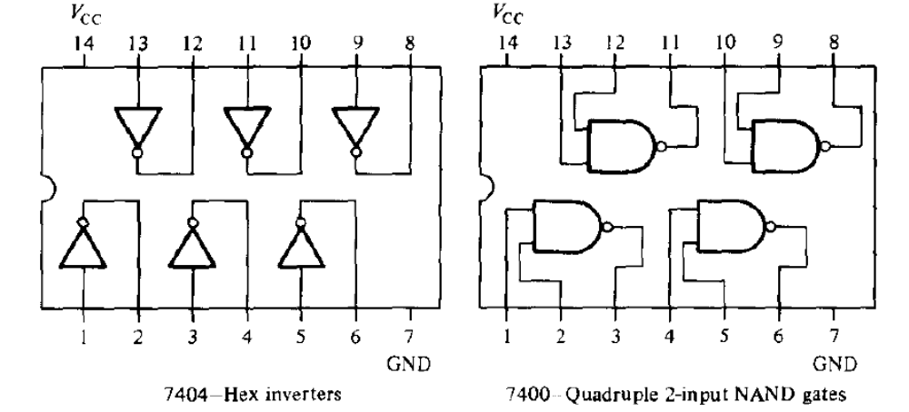
Приклад MSI 74серії
На рис. наведені приклади МІС, виконаних по ТТЛ технології.
Часто використовують позначення мікросхем по її вмісту, наприклад:
для мікросхеми типу 7404 - 6 × 1ні (6 інверторів в одному корпусі),
для мікросхеми типу 7400 - 4 × 2 І-Ні (4 двухвходових елемента І-НЕ).

Slide 48
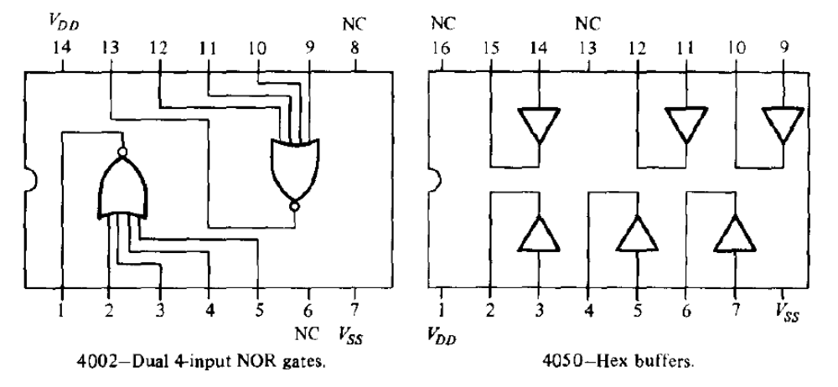
Приклад MSI 40серії
На рис. наведені приклади мікросхем МІС, виконаних по КМОП-технології.

Slide 49
Апаратні витрати
Тут можна згадати ще про один критерії оцінки апаратних витрат. Це К - число корпусів. Використовується цей критерій для оцінки апаратних витрат для схем МІС і СІС. Розташовуючись на платі, ці схеми займають певну частину її площі. Чим менше частина, яку займає цими схемами, тим дешевше пристрій. Для оцінки витрат апаратури БІС і НВІС схем використовується вже розглянутий критерій Квайна Cb.

Slide 50
Серії логічних елементів
Серією мікросхем називають групу мікросхем, виконаних за однаковою або близькою технології, які мають подібні технічні характеристики і призначених для спільної роботи в складі цифрової апаратури.
Умовне позначення логічної мікросхеми складається з цифр та літер, що характеризують:
  Стійкість мікросхеми до впливу навколишнього середовища і пов'язаний з цим тип корпусу
  Номер серії
  Функцію, що виконується (функціональна група);
  Тощо.
Приклад: К155ЛА2 - мікросхема серії К155, виконує фуікцію І-НЕ та має 8 входів.

Slide 51
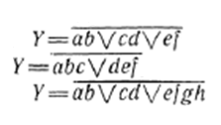
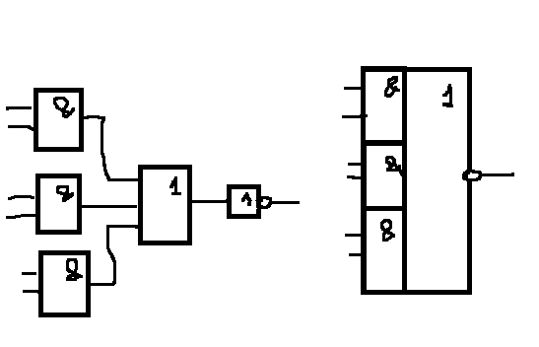
Принцип позначень
2-2-2і-3або-ні
3-3і-2або-ні
2-2-4і-3або-ні

Slide 52


Slide 53
Оцінка якості функціональних схем
Для порівняння між собою різних варіантів схем, що реалізують одну й ту ж функцію, потрібно оцінювати їх якість.
Критерії якості?
Тому розумним компромісом є постановка питання не про точний вимірення значення якості, а лише про наближеною його оцінкою, що дозволяє якщо не вибрати гарантовано найкращу функціональну схему, то хоча б відсіяти безліч явно неперспективних і виділити невеликий список якісних схем на даному етапі з метою подальшого більш уважного їх розгляду.

Slide 54
Оцінка якості функціональних схем
Найбільш поширена оцінка схеми за двома параметрами - затримки Т та W апаратурним витратам.
  Значення ряду інших важливих параметрів:
  цифрового блоку-споживаної потужності,
  частоти відмов,
  вартості
в першому наближенні припустимо вважати пропорційними апаратурним витратам.
Якщо ж проектування блоку спеціально орієнтоване на досягнення ще якихось цілей (зменшення споживаної потужності, підвищення надійності, тощо). То замість (або разом з) W в процедуру оцінки якості схеми можна включити будь-які актуальні для розробника параметри .

Slide 55
Оцінка якості функціональних схем
При роботі на мікросхемах затримка Т схеми досить об'єктивно оцінюється значенням середнього часу затримки поширення Тс, крізь 1 елемент. В рамках однієї серії зазвичай доцільно вважати, що затримки всіх логічних елементів ( ==, І-НЕ, І, І-АБО-Ні, М2) - однакові і рівні деякої усередненої для даної серії величині Тс. Це близько до істини.
Для серій К155 і К555, наприклад, значення т можна прийняти рівним 20 нс. Затримку більш складних мікросхем, доцільно округляти до значення, кратного цілому Тс або його половині,
Розміри корпусів різні, тому їх доводиться приводити до якогось єдиного, прийнятого за одиницю. В якості масштабу можна використовувати відношення площ корпусів або чисел їх виводів. Можна оцінювати величину W схеми і безпосередньо сумарним числом виводів всіх корпусів.

Slide 56


Задача
На мікросхемах К155 серії побудувати декілька варіантів схем. Порівняти отримані схеми за критеріями якості.

Slide 57


Slide 58


